Slide 1
Ideação
Professor Esp. Gerson Santos

Slide 2
EM GRUPO
30 min
Professor Esp. Gerson Santos

Slide 3



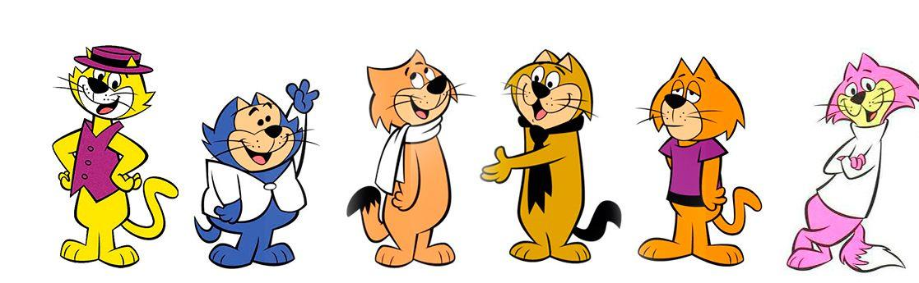
1. Equipe
Equipe:
Gustavo Henrique
Christian Raphael
Camila Mamede
Milene Oliveira
Felipe França
Definidor:
Camila Mamede
Facilitador:
Milene Oliveira
Documentador:
Felipe França

Slide 4



3. Liste os 3 negócios escolhidos
POUPATEMPO
HOSPITAIS
CALL CENTER

Slide 5
6. Escolha um negócio e pegue o Mapa....
POUPATEMPO
HOSPITAIS
CALL CENTER

Slide 6

Conflito? Empatou?
EU AJUDO A MEDIAR
SE EMPATAR...A DECISÃO É MINHA.

Slide 7
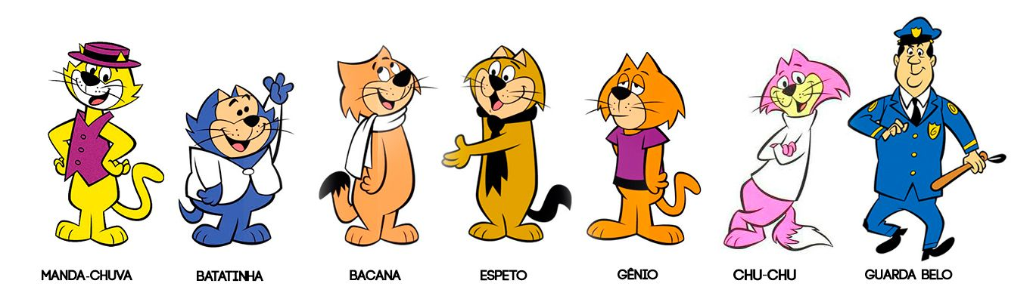
2. Meta Otimista do Semestre (Nosso longo prazo)
Porque vamos fazer esse projeto de PI?
R: Criar uma solução inovadora.
O que queremos ganhar com isso no final do semestre?
R: Receber bons elogios da banca e desenvolver-se profissionalmente.
Como o projeto pode me ajudar na empresa e no aprendizado?
R: Implementar uma nova tecnologia e aprender novas metodologias.
EU ESCREVO NOS SLIDES

Slide 8

2. Meta Pessimista do Semestre (Nosso longo prazo)
Porque vamos fazer esse projeto de PI?
R: Resolver a necessidade do cliente.
O que queremos ganhar com isso no final do semestre?
R: Passar de semestre.
Como o projeto pode me ajudar na empresa e no aprendizado?
R: Melhorar o trabalho em equipe.
EU ESCREVO NOS SLIDES

Slide 9
4. Mapa do problema...se precisar
Projeto: Monitoração de Call Center
Meta: Agilizar o atendimento / Suporte
CLIENTES
AGUARDAM NA FILA
PESQUISA DE SATISFAÇÃO
ATENDIMENTO FINALIZADO
OPERADOR
PROBLEMAS NO COMPUTADOR
PEDE AJUDA
REALIZA O ATENDIMENTO
SUPERVISOR
ABRE CHAMDO
SUPORTE
VAI ATÉ A MÁQUINA
REPARA A MÁQUINA
9

Slide 10
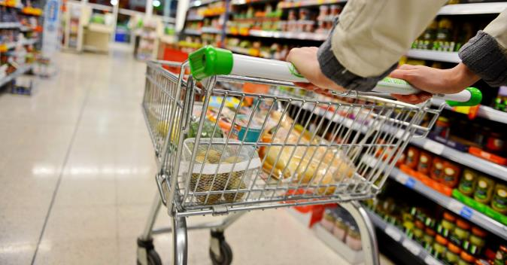
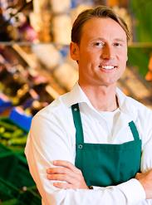
4.1 Valide com um especialista
Projeto: Monitoração de Supermercado
Meta: Agilizar o atendimento
Sr Gerente...é assim que funciona?
CLIENTES
ATENDIMENTO FINALIZADO
AGUARDAM NA FILA
PAGA E SAI
CAIXA
TRABALHA LENTO (TRAVANDO)
PEDE AJUDA
REGISTRA
COMPRA
SUPORTE
VAI ATÉ O CAIXA
REPARA A MÁQUINA
10

Slide 11
5. Perguntas: Como podemos...?
De cada negócio (para hoje 3...normalmente muitas)
Como podemos ajudar a agilizar o suporte?
Como podemos ajudar a monitorar dados do computador para gerar um alerta?
Como podemos ajudar a identificar os problemas recorrentes?
CALL CENTER

Slide 12
INDIVIDUAL
20 min
Professor Esp. Gerson Santos

Slide 13

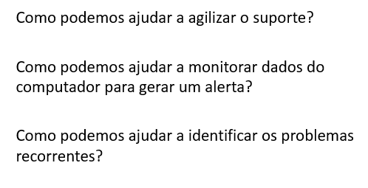
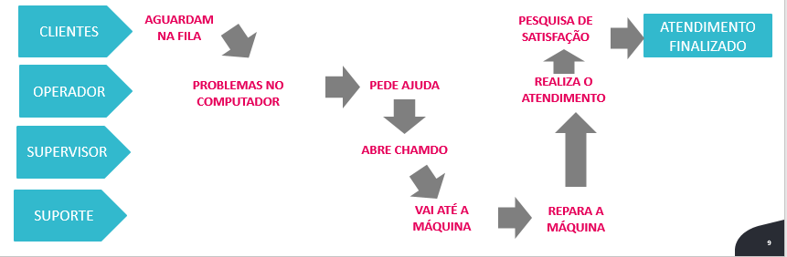
6. Pegue o negócio + Mapa + Perguntas...
POUPATEMPO
HOSPITAIS
CALL CENTER

Slide 14
7. Pesquise ideias existentes (hoje 3...)
Resultado da pesquisa
Aplicação que exibe informações como a voltagem, temperatura e outros dados da CPU.
Aplicação que trás notificações de acontecimentos para o usuário.
Aplicação de gestão de qualidade de produto que gerencia ocorrências.
CALL CENTER

Slide 15
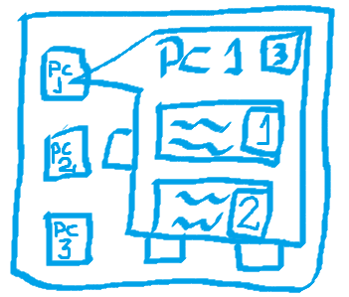



8. Rabisque várias ideias (Hoje faça 1 ou 2)
CALL CENTER

Slide 16
Crazy 8s
9.Faz o Crazy 8s

Slide 17
10.Escolha a melhor ou combinação das melhores

Slide 18
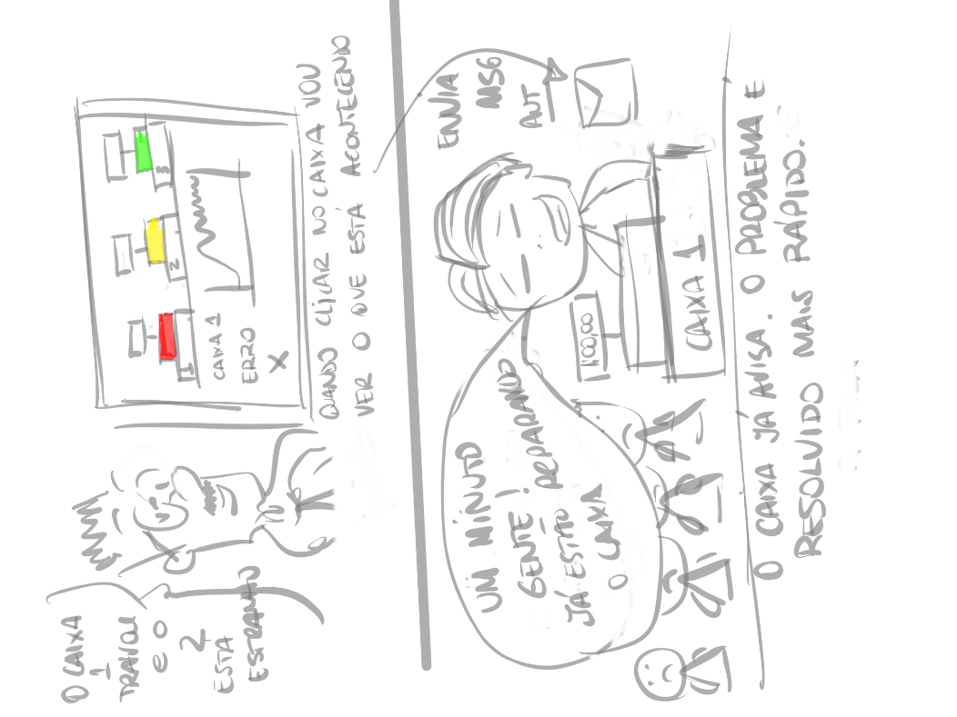
11. Esboço
FAST SUPPORT
É a melhor ideia de cada um colocada no papel.
É um storyboard de painéis desenhados em post its exibindo o que os seus clientes vão ver ao interagir com seu produto ou serviço.
Dicas:
Deve ser autoexplicativo
Deve ser anônimo
Palavras são importantes
Use um título marcante

Slide 19
GRUPO DE NOVO
20 min
Professor Esp. Gerson Santos

Slide 20
12. Mapa de calor
FAST SUPPORT
Agora cada um coloca sua ideia melhorada e assim como se fosse um museu.
Todos vão marcando aquelas que gostaram.
EU AJUDO A COLAR BOLINHAS

Slide 21

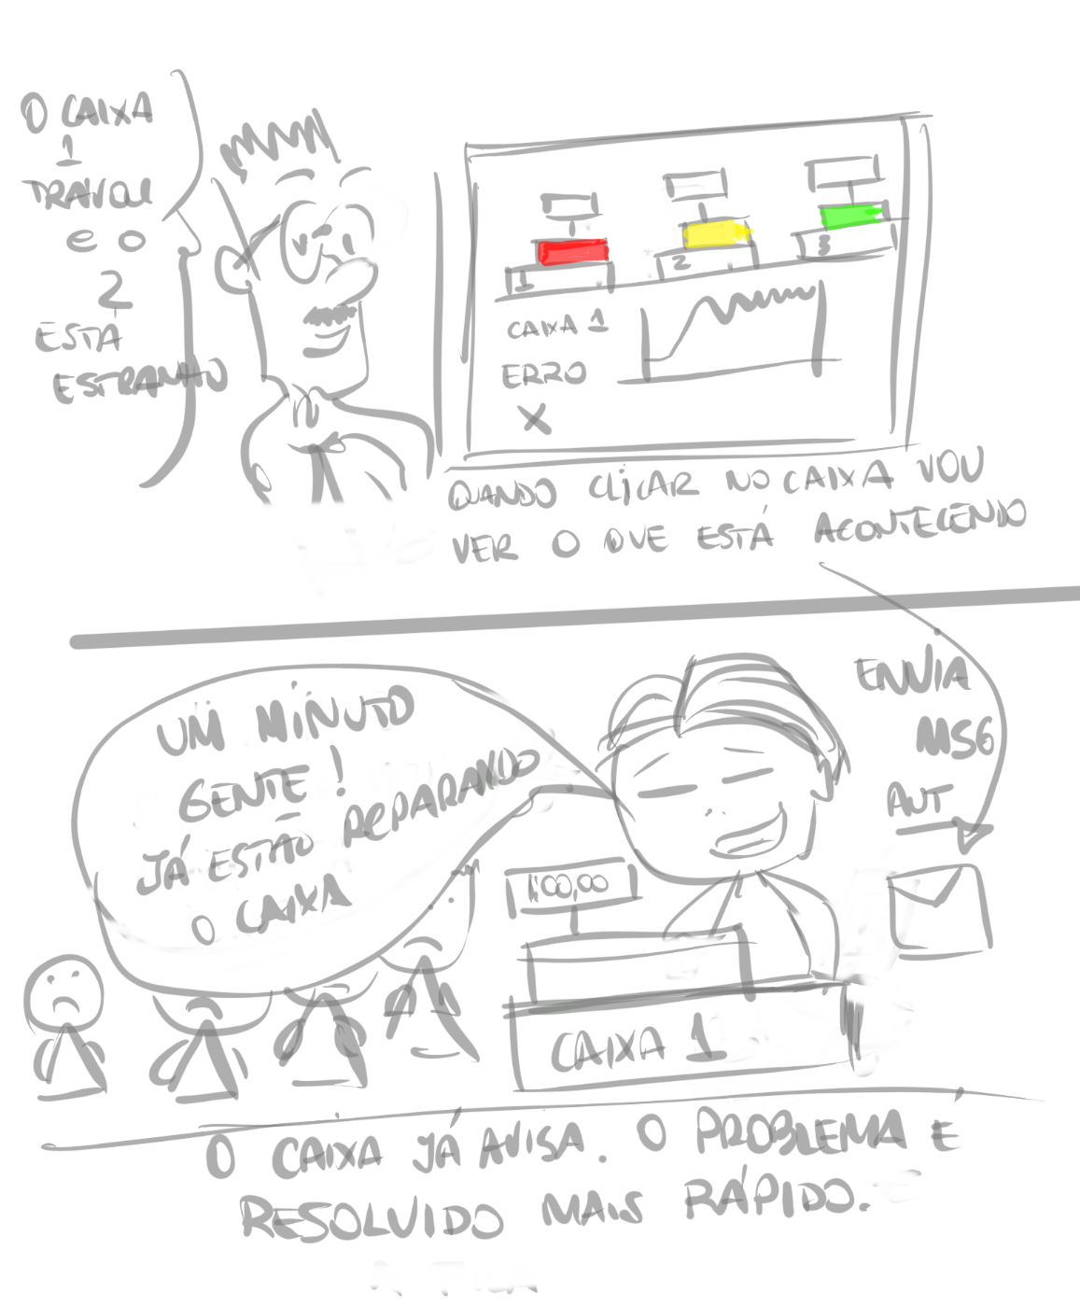

13. Críticas relâmpago
FAST SUPPORT
A IDEIA É MINHA. EU FICO EM SILÊNCIO
EU VOU NARRAR A IDEIA
AGORA QUE ACABOU...EU RESPONDO PERGUNTAS
EU ANOTO

Slide 22

14. Escolham as melhores ideias
4) Pesquisa de intenção de votos
Todos tem um voto.
Escolha uma solução (ou parte da solução).
Os storyboards com o maior número de votos são os vencedores.

Slide 23
Conflito? Empatou?
EU AJUDO PARA MINIMIZAR OS CONFLITOS
SE EMPATAR...A DECISÃO É MINHA.

Slide 24
15. Storyboard
Selecione um artista
Escolha uma cena de abertura
Trabalhem com o que têm
Inclua cabeçalhos simples e frases importantes
Não precisa explicar tudo, mas é legal dar uma ideia do que acontece.
Não capriche tanto nas primeiras versões (depois vc passa a limpo)
O último quadro precisa mostrar o problema resolvido
Montando o storyboard
ADORO DESENHAR!

Slide 25
SERÁ QUE TEMOS UMA IDEIA BOA?
EU NÃO GOSTEI DA IDEIA..
Professor Esp. Gerson Santos

